Slide 1
Webový editor rezolvenčných dôkazov
Norbert Jurík
Školiteľ: Mgr. Ján Kľuka, PhD.

Slide 2
Motivácia
Študenti majú problém osvojiť si rezolvenčný kalkul
Kontrolovanie dôkazov je časovo náročné
Študentom môže chýbať spätná väzba
Riešenie: písať formálny dôkaz a kontrolovať ho nástrojom
Chýba vhodný podporný nástroj

Slide 3
Existujúce nástroje
Výučbové nástroje pre prvorádovú logiku [Nyitraiová, 2018]
  Tablový dokazovač
Dokazovací asistent pre logiku prvého rádu [Onódy, 2018]
  Priamy dôkaz, dôkaz analýzou prípadov, dôkaz sporom
Robinson [Stanford University]
  Rezolvenčný dokazovač, avšak priveľmi automatizovaný

Slide 4
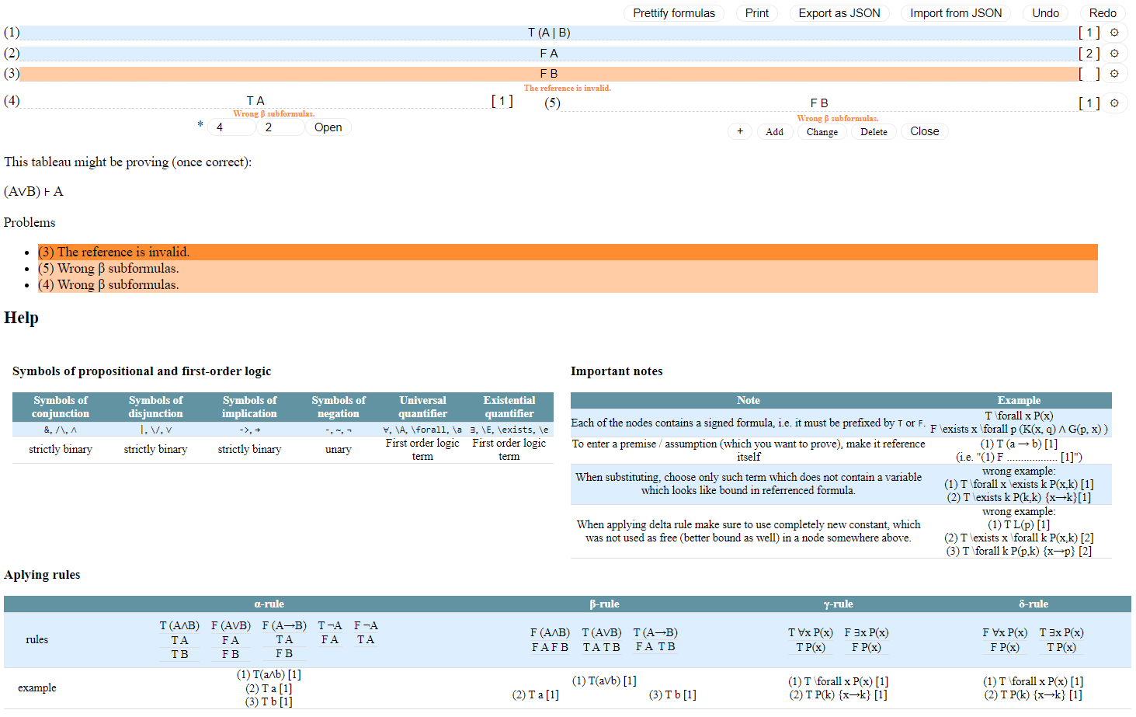
Výučbové nástroje pre prvorádovú logiku

Slide 5
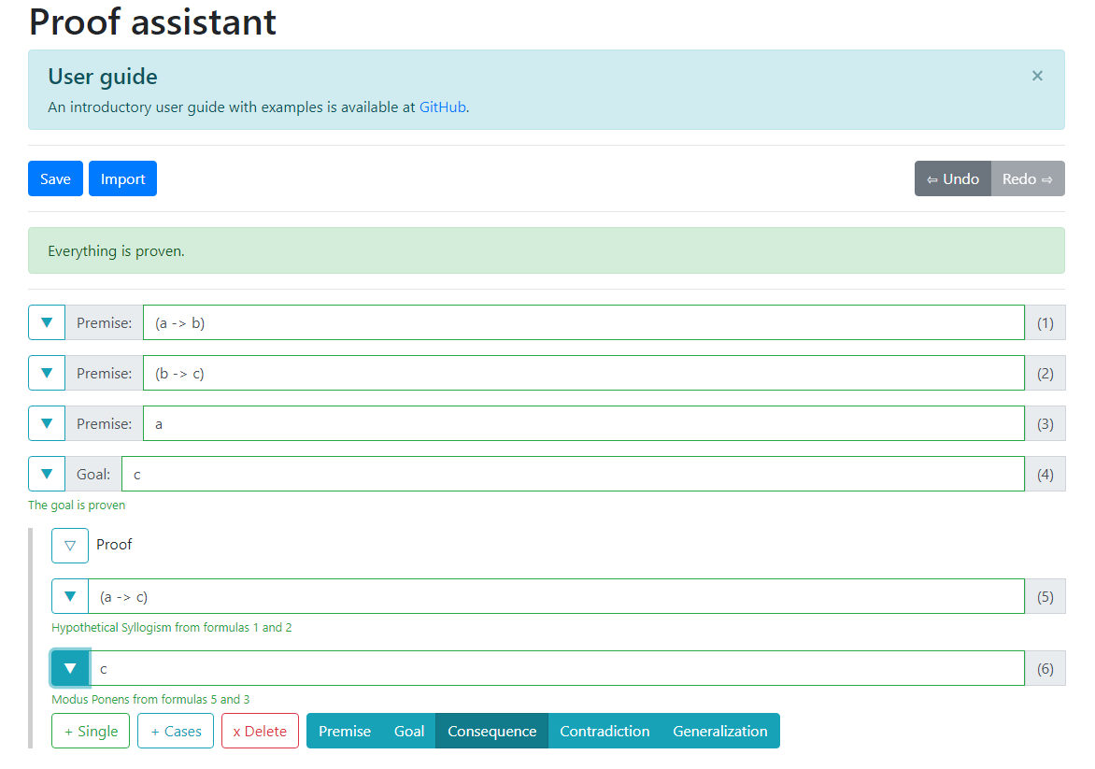
Dokazovací asistent pre logiku prvého rádu

Slide 6
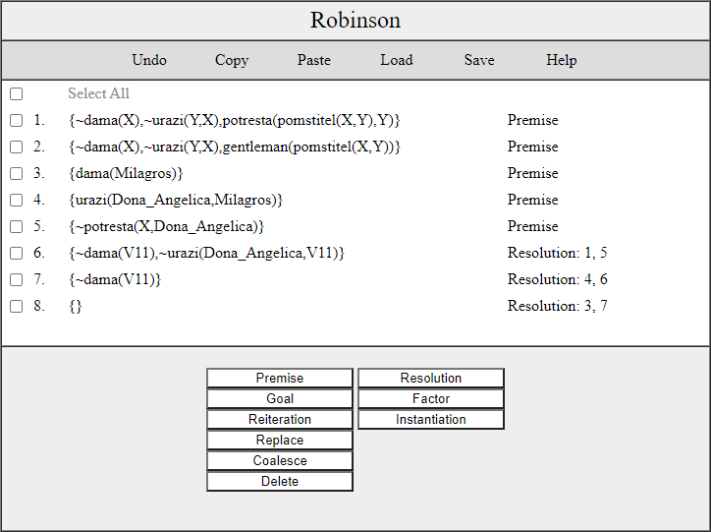
Robinson

Slide 7
Cieľ práce
Získanie konkrétnej skúsenosti s rezolvenčným dokazovaním
  Interaktívnosť
  Korektnosť
  Dostupnosť
Nie automatizovaný dokazovač

Slide 8
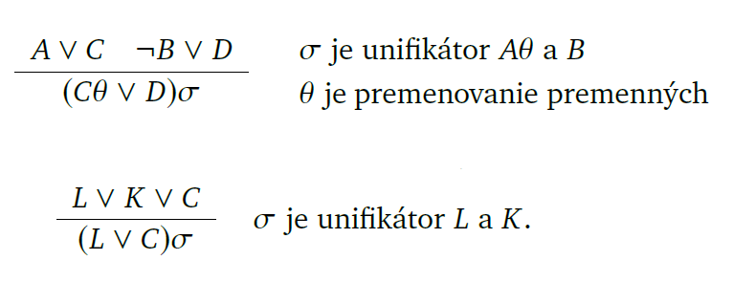
Požiadavky na rezolvenčný editor
Webová aplikácia
Definovanie jazyka logiky prvého rádu
Vstup: sformalizované tvrdenia upravené do CNF
Operácie rezolvenčného kalkulu:
  Rezolvencia
  Faktorizácia
  Substitúcia
    Premenovanie
    Unifikácia
Štrukturálne operácie

Slide 9
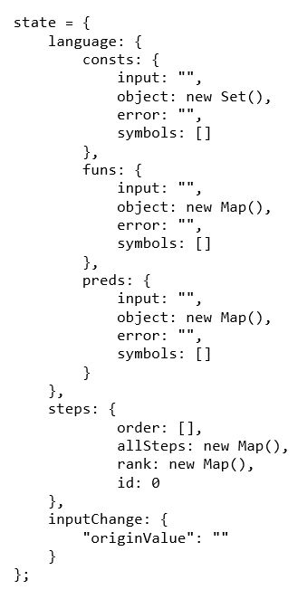
Návrh - Stav
Stav
  Jazyk
    Konštanty
    Funkcie
    Predikáty
  Kroky dôkazu
    Poradie
    Samotné kroky
    Umiestnenie
    Id
  Zmena vstupu

Slide 10
Návrh - Komponenty
Komponenty
  Jazyk
  Dôkaz
    Krok: formula, pravidlo, referencie, premenovanie, unifikácia
  Import/Export
  Undo/Redo
  Nápoveda

Slide 11
Validácia
Jazyk
  Kontrola syntaxe
  Kontrola duplicity symbolov
Kroky
  Kontrola syntaxe
  Kontrola logických operácií (rezolvencia, faktorizácia)
  Prepočet referencií a kontrola pri štrukturálnych operáciách
Kaskádový spôsob
  Kontrola len nadväzujúcich krokov

Slide 12
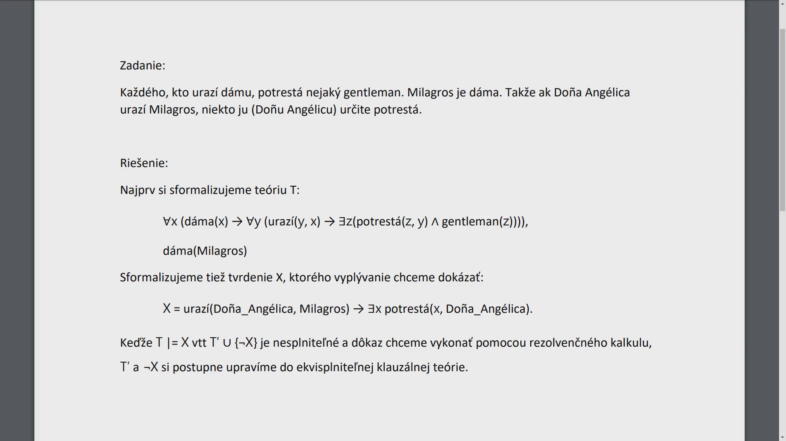
Ukážka

Slide 13
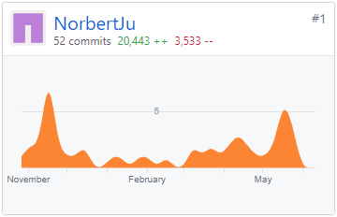
Implementácia
Skriptovací programovací jazyk JavaScript a knižnica React
Stavový kontajner Redux
Framework pre tvorbu responzívnych stránok Bootstrap
Parser formúl js-fol-parser
Integrácia v interaktívnom pracovnom hárku
GitHub – kanban projekt

Slide 14
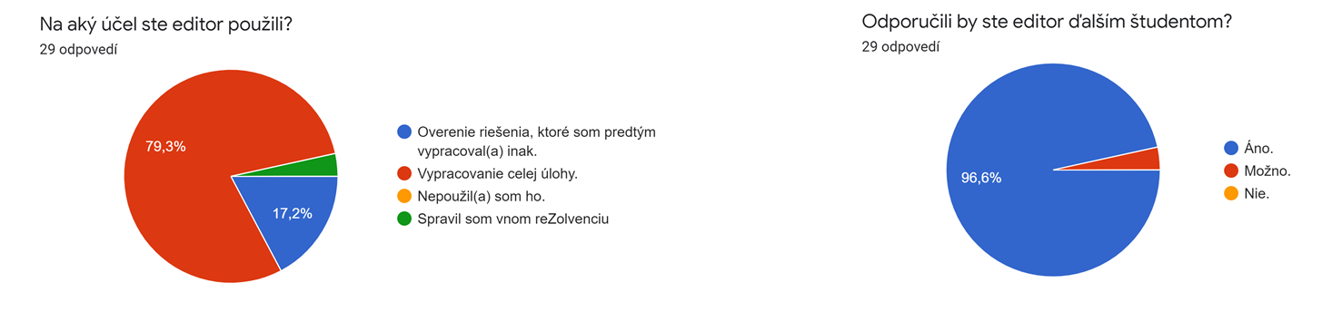
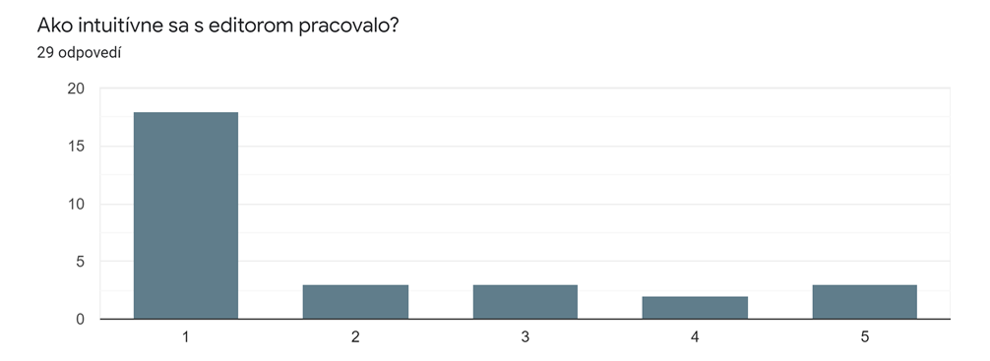
Testovanie
Testovalo 31 študentov
  Cvičenia a domáca úloha na predmete Matematika (4)
  Dotazník – pozitívne ohlasy

Slide 15
Návrhy na Zlepšenie
Zapracované návrhy:
  Skompaktnené zobrazovanie dôkazu
  Detailnejšie nápovedy
Ďalšie návrhy:
  Rozšírenie podpory prehliadačov
  Zachovanie stavu pri obnovení stránky
  Verzia pre tlač

Slide 16
Záver
Funkčná aplikácia
Integrovaná do interaktívneho pracovného hárku
Otestovaná študentmi
Ďalšia práca:
  Úprava do CNF
  Pridanie pravidiel pre rovnosť (paramodulácia)

Slide 17
Ďakujem za Pozornosť

